Slide 1
ЛЕКСИЧЕСКАЯ ТЕМА:
«ПЕРЕЛЕТНЫЕ ПТИЦЫ»
1.Предложите ребенку отгадать загадки (щелкая мышкой после каждой загадки, проверьте правильность ответов), уточнить, какие это птицы, назвать других перелетных птиц .
2.Поупражняйте ребенка в согласовании числительных с существительными (один грачонок, два грачонка и т.д.)
3.Поупражняйте ребенка в образовании антонимов (короткий-длинный), новых слов (длинноклювый)
4.Предложите ребенку выполнить пальчиковую гимнастику «Перелетные птицы».

Slide 2
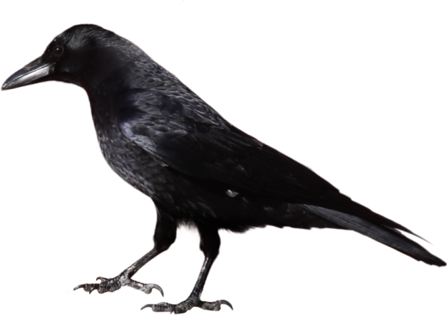
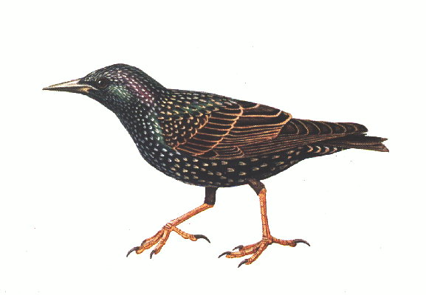
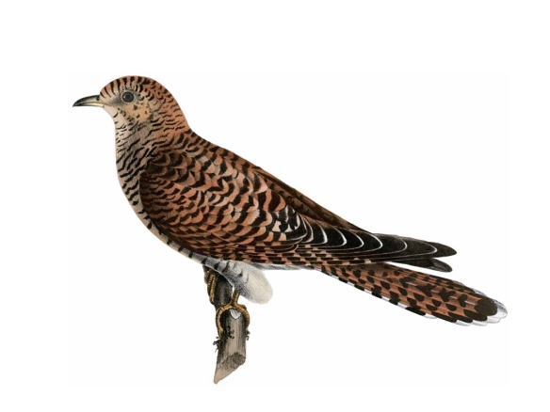
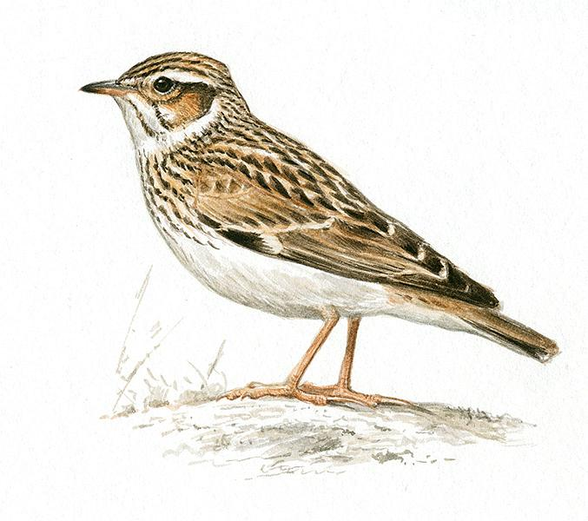
Солнце греет у порога, Тают снежные сугробы, И бегут рекой ручьи, С юга к нам летят ...(Грачи)
Детки домик смастерили И на дерево прибили. Поселился в нем певец... Как зовут его? ... (Скворец)
В чужие гнёзда эта птица, Подбросить яйца мастерица. Ку-ку кричит подружка... А как зовут? ... (Кукушка)
Хочет - прямо полетит, Хочет - в воздухе висит, Камнем падает с высот И в полях поет, поет. (Жаворонок)

Slide 3
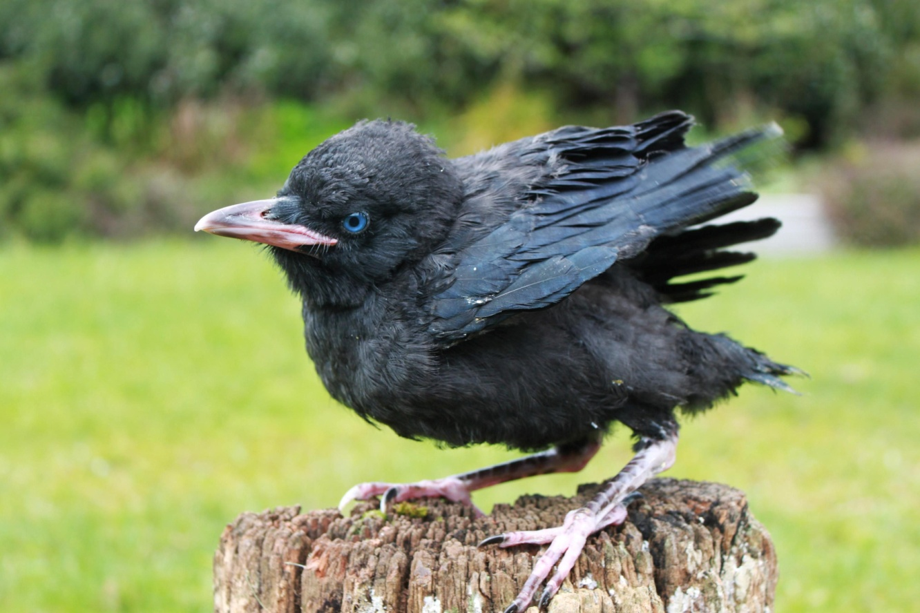
Ребята, помогите грачу сосчитать своих грачат от 1 до 10: один грачонок, два грачонка, три грачонка и т.д.
1 2 3 4 5 6 7 8 9 10

Slide 4
Это интересно:
У грачей развита зрительная память – запомнив человека, они узнают его даже несколько лет спустя.
Грачи способны различать цвета. Они дожидаются красного сигнала светофора, чтобы все машины остановились, и они могли бы спокойно собрать расколотые орехи с дороги, которые туда были брошены.
Грачи любят общаться между собой. Можно наблюдать, как грачи сидят «гирляндой» на проводах и передают друг другу разные палочки. Если грач нашел что-то ценное, то он хвастается своим сокровищем перед другими членами семьи.
Молодые птицы играют в догонялки, «щипки», качаются на проводах, будто это качели. Нередко грачи устраивают драки за остатки пищи или понравившуюся игрушку (палочку, веточку, камушек).

Slide 5
Д/и «Скажи наоборот»
- Аист большой, а соловей …
- Кукушка сидит высоко, а ласточка …
- Лебедь белый, а грач …
- У журавля широкие крылья, а у ласточки …
У лебедя длинная шея, а у скворца …
Д/и «Назови одним словом»
У соловья звонкий голос, поэтому его называют … (звонкоголосым).
У кукушки хвост длинный, поэтому её называют …. (длиннохвостой).
У журавля длинный клюв, поэтому его называют … (длинноклювый).
У аиста острый клюв, поэтому его называют… (остроклювым).

Slide 6
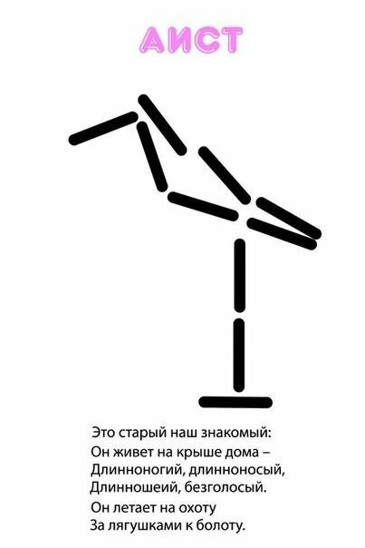
Ребята, выполните пальчиковую гимнастику , возьмите счетные палочки и выложите аиста.
На берёзе скворушка –
Пёстренькие пёрышки.
Строит ласточка свой дом
Прямо над моим окном.
У грачихи пять грачат,
Громче всех они кричат.
Аист свил гнездо на крыше
Он всех видит, он всех слышит.
Стрижи над речкою кружат
Со стайкой маленьких стрижат.
(поочерёдно загибать пальчики)

